Slide 1
認識自己 的興趣

Slide 2
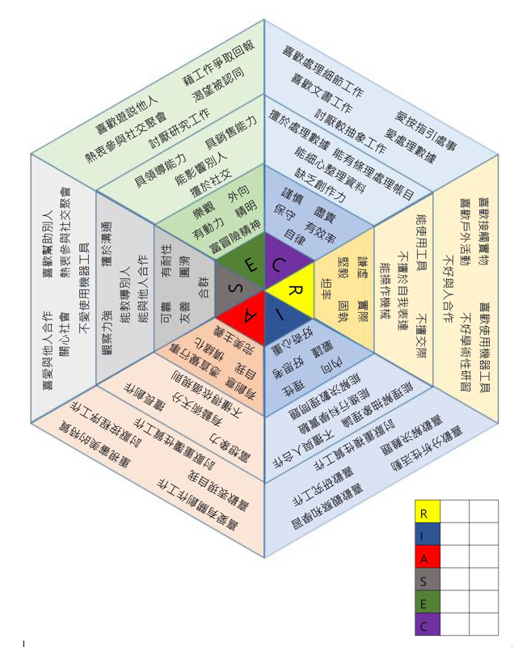
「尋找興趣代碼」

Slide 3
職業選擇理論
Theory of Career Choice
by John Holland

Slide 4
興趣
職業

Slide 5
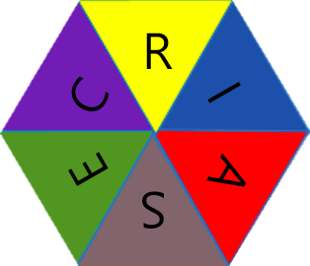
社交型 - S
喜歡與人互動、處理人的問題、喜歡關心別人
技能強項
相關職業
接待員、護理人員、教師、輔導人員
開朗友善、有耐性、富同情心並樂於助人
有教導能力、容易與別人合作、懂得關心及體諒別人
個人特質
喜好

Slide 6
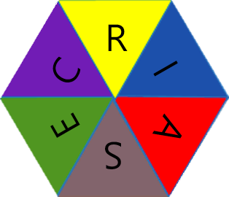
企業型 - E
喜好
個人特質
技能強項
相關職業
公共關係、酒店經理、地產或保險代理、領隊及導遊、法官及律師、創業家
喜歡與人互動、處理資料、喜歡領導和說服別人
為人樂觀外向、愛冒險、活躍於社交圈子、充滿鬥志及自信
領導、管理及組織、消售及遊說能力

Slide 7
行政型- C
喜好
技能強項
相關職業
秘書、文員、行政主任、圖書館職系、配藥員、實驗室技術員、會計師、翻譯員
喜歡處理資料與事物、喜歡依循規則及標準
做事有系統、注重細節、處事獨立、循規蹈矩
善於執行指引、做事有條理、有計劃、按部就班及有秩序
個人特質

Slide 8
實務型- R
喜好
個人特質
技能強項
相關職業
健身教練、紀律部隊、工匠、常見司機職系、技工
喜歡處理事物、喜歡使用機器與工具
愛動用雙手做事、直接的、實務的、專注的、刻苦耐勞的
操作機器及工具、不介意體力及戶外工作、身體協調能力都較佳

Slide 9
研究型- I
喜好
個人特質
技能強項
相關職業
科學家、歷史研究、醫生、工程師、程式設計員
喜歡處理事物與觀念、喜歡探索及理解事物與物件
謹慎精準、思想精密、看重理性及邏輯思維
分析及理解能力強、善於思考抽象問題、發現及解決問題

Slide 10
藝術型 - A
喜好
個人特質
技能強項
相關職業
設計師、作曲家、電影編劇、演員、攝影師
喜歡處理觀念，及與人相處、喜歡閱讀、音樂、藝術活動
有創意、喜歡表達、直覺型思考
想像能力高、對新鮮事物包容性較強

Slide 11
興趣的 重要性
人與環境的配合

Slide 12
參考資料
香港輔導教師協會（2010）。生涯地圖：高中事業發展學習工具 學生手冊（2010年版）（頁28-30）。香港：香港輔導教師協會。
香港社會服務聯會（2006）。青少年生涯發展服務培訓計劃教材套 (頁73-90)。香港：香港社會服務聯會。

